Slide 1
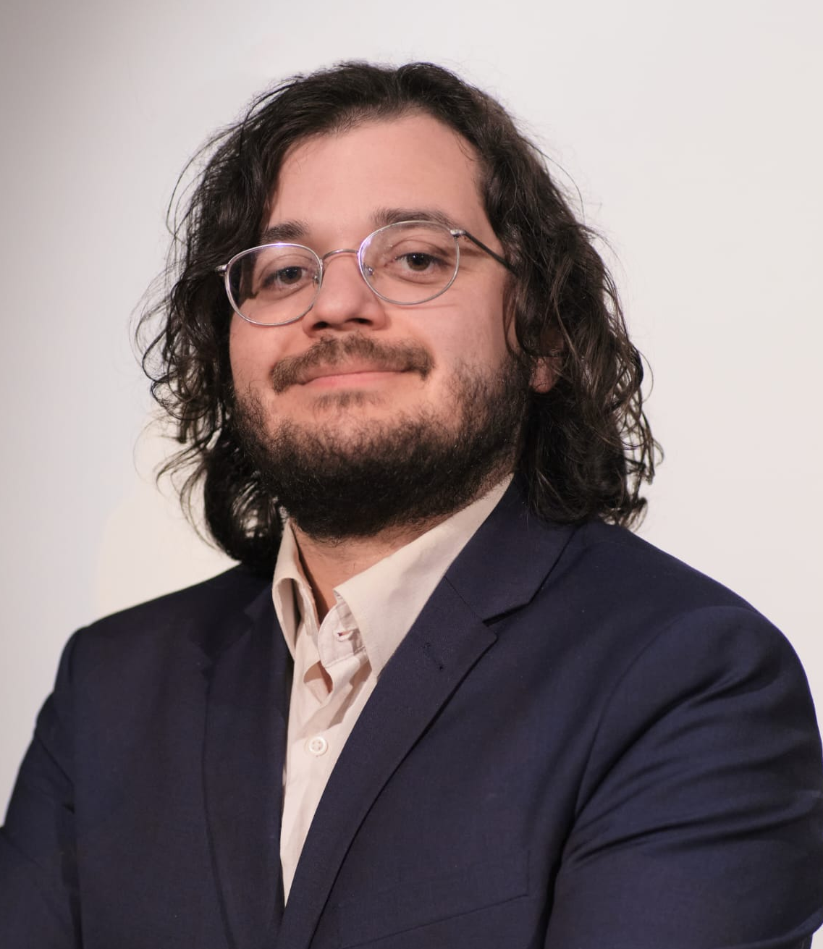
Juan Aponte
Ingeniero de Simulaciones
Email: jumapontero@unal.edu.co
Teléfono: +49 1590 6402645
Dirección: Calle 66B #57B – 04, Bogotá
Fecha de nacimento: 22.11.1994, Bogotá Colombia
LinkedIn: linkedin.com/in/juan-aponte-736a79126
Perfil Profesional
[professional_summary]
Experiencia laboral
Desde 02/2026
Formación autodidácta en Machine Learning. Agentes de IA y trabajos autónomos en projectos como el modelado de sistemas de baterías.
Proyecto: Gemelo digital basado en LSTM e informado por un modelo físico para la estimación del estado de carga (SOC) the una batería. Más información disponible en GitHub y HuggingFace.
Tésis de maestría en TLK-Thermo GmbH en el campo de modelado, simulación y optimización
Proyecto: Optimización del proceso de carga para un sistema de baterías de automóbil.
Descripción de un modelo de batería 1D en Modelica con refrigeración teniendo en cuenta fenómenos de convección libre.
Modelado del derating de corriente mediante la integración de tablas de interpolación basadas en datos experimentales de una batería de automóbil.
Formulación y solución de un problema de control y optimización con el software CasADi.
Pasante y desarrolador de software en TLK-Thermo GmbH
Desarrollador backend para el procesamiento y la conversión de datos entre archivos JSON y clases de Python.
Implementación de una interfaz gráfica de usuario para el procesamiento y almacenamiento del software backend.
Asistente de investigación en un banco de prueba para sellos adaptativos en turbomáquinas, TU Braunschweig (Instituto IFAS)
Montaje de pruebas, realización de pruebas y evaluación de resultados experimentales con MATLAB.
04/2024 – 11/2024 Brunswick, Alemania
10/2023 – 03/2024 Brunswick, Alemania
10/2022 – 04/2023 Brunswick, Alemania
Página 1 de 2

Slide 2
Educación
12/2025 – 03/2026 Online
Bootcamp de PyTorch en Deep Learning bootcamp, ZTM Academy
Curso práctico de Deep Learning que incluye la construcción de redes neuronales, entrenamiento, desplegue en aplicaciones como vision computacional.
Máster en Ingeniería Mecánica con especialización en Ingeniería de Energías y Procesos, TU Braunschweig
[master_subjects]
Conocimientos profundos en el cálculo y diseño de máquinas de desplazamiento positivo, turbomáquinas hidráulicas y turbinas eólicas.
Proyecto académico: Implementación de sensores de medición para el análisis del comportamiento operativo de los sellos de anillo flotante de carbón en ventiladores y compresores.
Pregrado en Ingeniería Mecánica, Universidad Nacional de Colombia
Tesis de pregrado: Desarrollo de un solucionador de flujo incompresible para investigar fenómenos de turbulencia en dominios simples.
[bachelor_subjects]
Bachillerato, Colegio Emmanuel d’Alzón
10/2020 – 11/2024 Brunswick, Alemania
01/2013 – 07/2019
Bogotá
02/2001 – 11/2012
Bogotá
06/2019 –06/2020 Alemania
Otros logros
Intercambio cultural en Alemania como Au-Pair
04/2012, 2013, 2014
Colombia
Voluntario en la comunidad católica “Asuncionistas”
Acompañamiento y apoyo a jóvenes en zonas rurales desfavorecidas.
Habilidades Prácticas
Conocimientos informáticos
Python Modelica C++
Matlab Inventor MS Office
OpenFOAM Abaqus CasADi
Idiomas
Español: Nativo
Alemán: C1
Inglés: B2
Intereses personales
Tocar guitarra
Ajedrez
Tejer en dos agujas y crochet
Página 2 de 2

